Slide 1
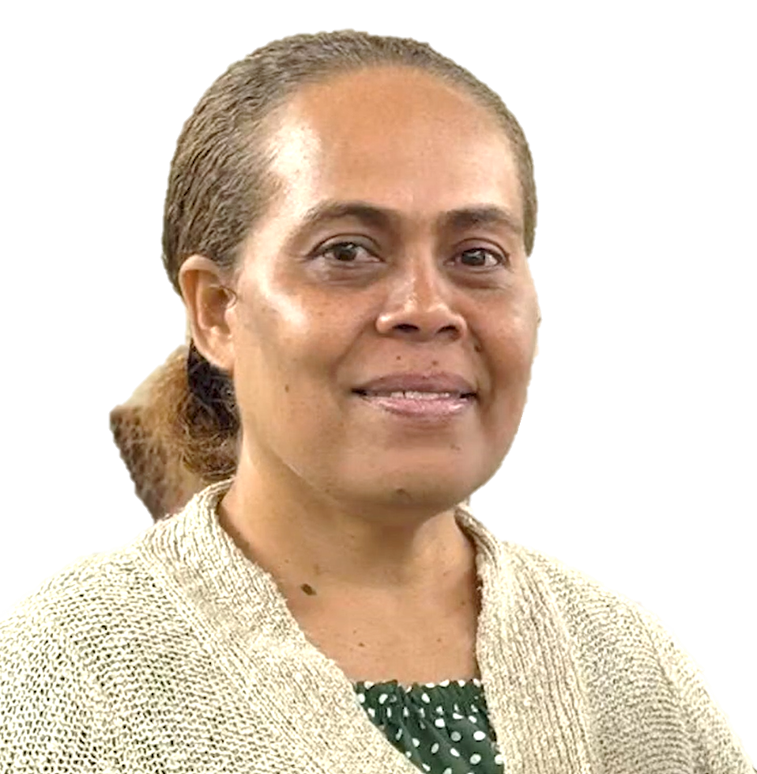


ஆராதிக்க ஒரு வீடு
பெப்ருவரி 21, வாரம் 8
ஃபிஜி
அலைஸ்

Slide 2
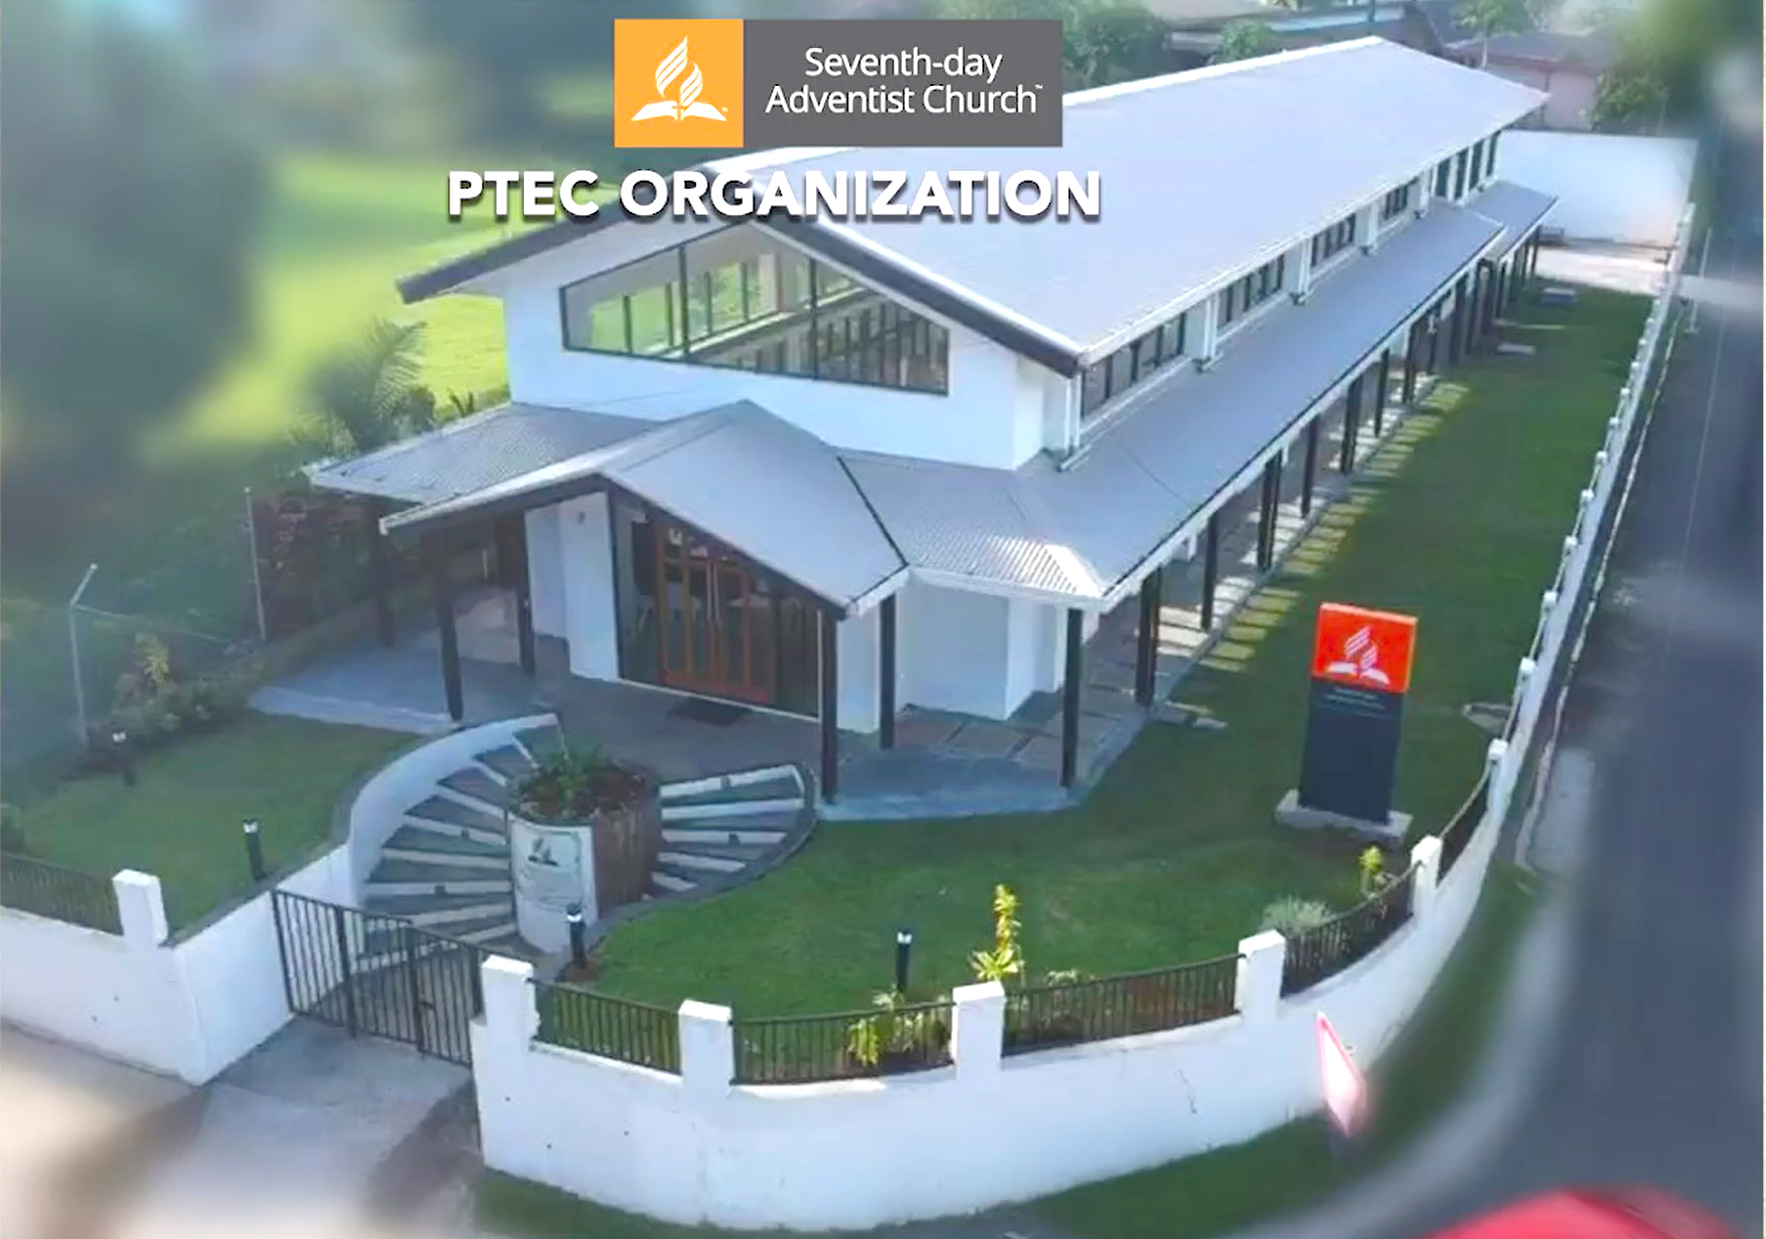
1
என் பெயர் அலைஸ், நான் சாலமோன் தீவுகளைச் சேர்ந்தவள். பல வருடங்கள் பள்ளி ஆசிரியையாக வேலைசெய்தேன், இப்போது வீட்டிலிருந்தே கிடைக்கிற வேலைகளைச் செய்கிறேன், ஆராய்ச்சியாளராகவும் இருக்கிறேன். வாலிபர்களுக்கான நிகழ்ச்சிகளைத் திட்டமிடுவேன், நான் வாழும் பகுதியின் மக்கள் மத்தியில் ஊழியம் செய்வேன். நான் செய்கிற எல்லா பணிகளிலும், என் விசுவாச வளர்ச்சியில் மிகமுக்கிய பங்கு வகித்த பசிஃபிக் டெர்சியரி இவாஞ்சலிக் மையத்தை என்னால் மறக்கவே முடியாது.
அந்தச் சுவிசேஷ மையத்தை வெறும் கட்டிடமாக பார்க்கமுடியாது. ஃபிஜியிலுள்ள சுவாவில் படிக்கிற பசிஃபிக் பகுதியின் மாணவர்களுக்கு அது ஒரு ஆவிக்குரிய வீடாக இருக்கிறது.
2000ம் ஆண்டின் துவக்கத்தில் எங்கள் மாணவர்கள் அடங்கிய ஆராதனை குழுக்கள் வார இறுதிகளில், குறிப்பிட்ட இடம் எதுவுமில்லாததால் வெவ்வேறு இடங்களில் வைத்து ஆராதனை செய்வார்கள்.

Slide 3
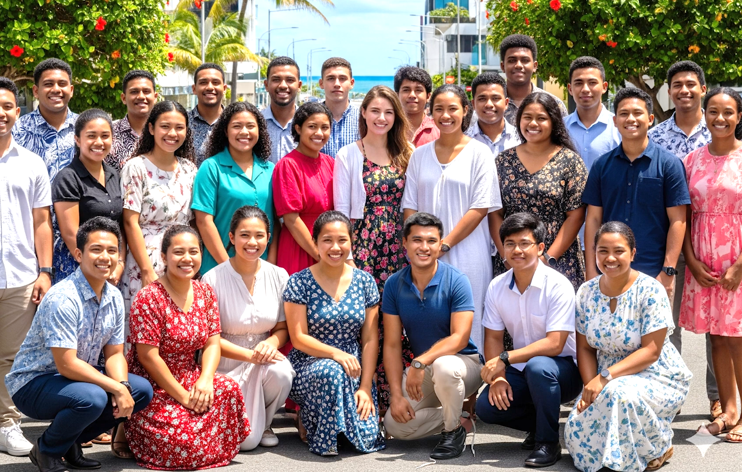
2
பொதுவாக பல்கலைக்கழக வகுப்பறைகளிலும் அல்லது சமூக அறைகளிலும் ஆராதனைகளை நடத்துவார்கள். ஒலிப்பெருக்கி சாதனங்களை டாக்ஸியில்தான் கொண்டு செல்லவேண்டும். சிலசமயங்களில் ஓட்டுனர்கள் அதற்கு கூடுதல் கட்டணம் வசூலிப்பார்கள். மற்ற நேரங்களில், மழை பெய்தால் பூச்சாடிகள், திருவிருந்து பாத்திரங்கள், மேசை விரிப்புகள் போன்றவற்றை வைத்துதான் எங்களை மறைத்துக்கொள்வோம்.
“ஒவ்வோர் ஓய்வுநாளும் ஒரு சாகசம்தான். வாடகைக்கு அறை கிடைக்குமா அல்லது மழை பெய்யாமல் இருக்குமா என்று குழப்பமாகவே இருக்கும்” என்று ஒருவர் சொன்னார்.
பல சவால்களைச் சந்தித்தோம். அதாவது, போதுமான இடமிருக்காது, குறிப்பிட்ட நேரத்தில் ஆராதனையை முடிக்க வேண்டியதிருக்கும், மழைபெய்து ஆராதனைகளை நடத்தவிடாமல் செய்துவிடும். இவ்வளவு பிரச்சினைகள் இருந்தாலும், எங்களுக்கென்று சொந்தமாக ஓர் இடமிருந்தால் நன்றாக இருக்குமே என்று தோன்றியது.

Slide 4
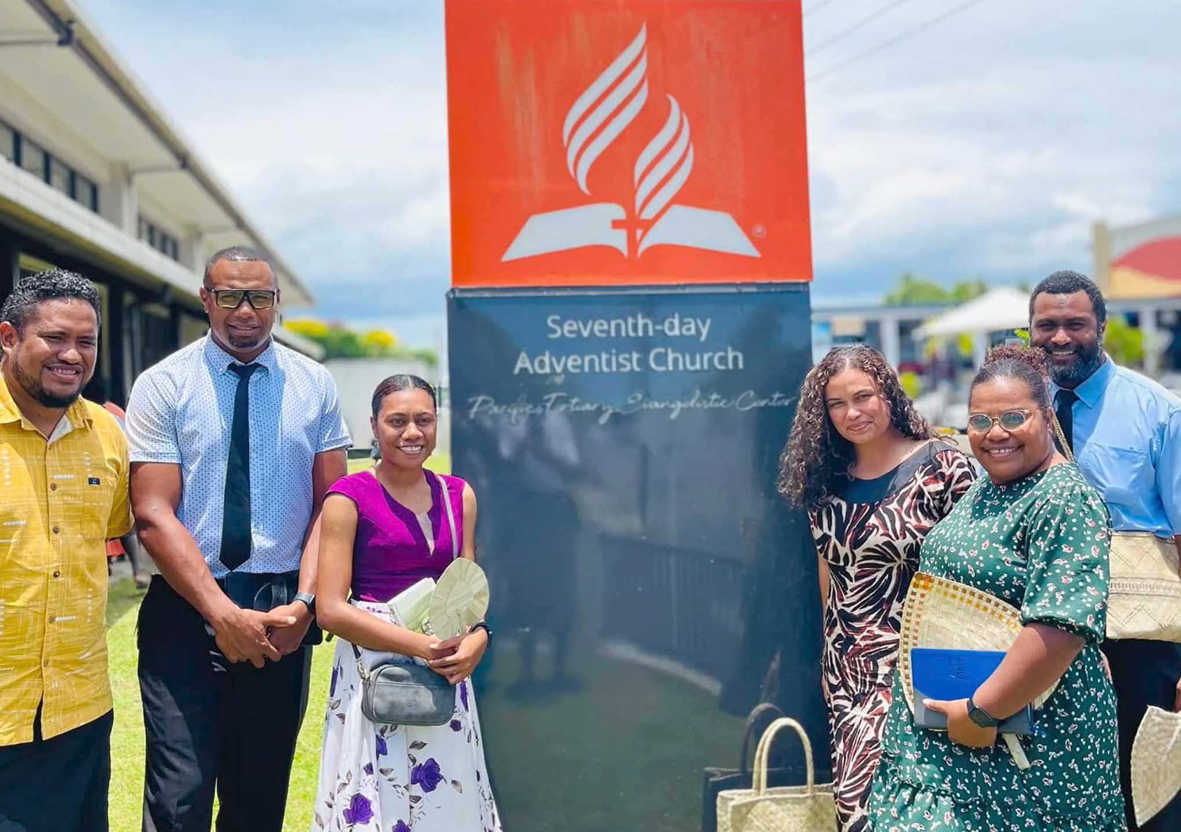
3
இத்தேவையை அறிந்த சபைத்தலைவர்கள் நல்லதொரு தீர்வு கிடைக்கவேண்டும் என்று ஜெபித்தார்கள். சுவாவிலுள்ள பல்கலைக்கழகங்களுக்கு மத்தியில் மையம் ஒன்றைக் கட்டவேண்டும் என்பதில் தீர்மானமாக இருந்தார்கள். அப்போதுதான் அங்கிருந்து மாணவர்கள் படித்துமுடித்து எங்கு சென்றாலும், போதுமான பயிற்சியையும் திறனையும் ஊக்கத்தையும் பெற்று கிறிஸ்துவின் தூதுவர்களாகப் பணியாற்றமுடியும்.
அது சாதாரணமான பணியல்ல, ஆனால் பலருடைய உதவியாலும், தாராளமனதாலும் அது சாத்தியமாகியது. 2006ம் வருடம் மூன்றாம் காலாண்டில் எடுக்கப்பட்ட காணிக்கையின் ஒரு பகுதி. செவந்த்-டே அட்வென்டிஸ்ட் சபையின் தலைவர்கள் இத்திட்டத்திற்கு உதவிசெய்யத் தீர்மானித்தார்கள். உலகம் முழுவதிலுமுள்ள விசுவாசிகள் அதற்கு உதாரத்துவமாக காணிக்கை கொடுத்தார்கள். அந்தக் காணிக்கைதான் எங்களுடைய எதிர்காலத்திற்கு அடித்தளம் போட்டது.

Slide 5
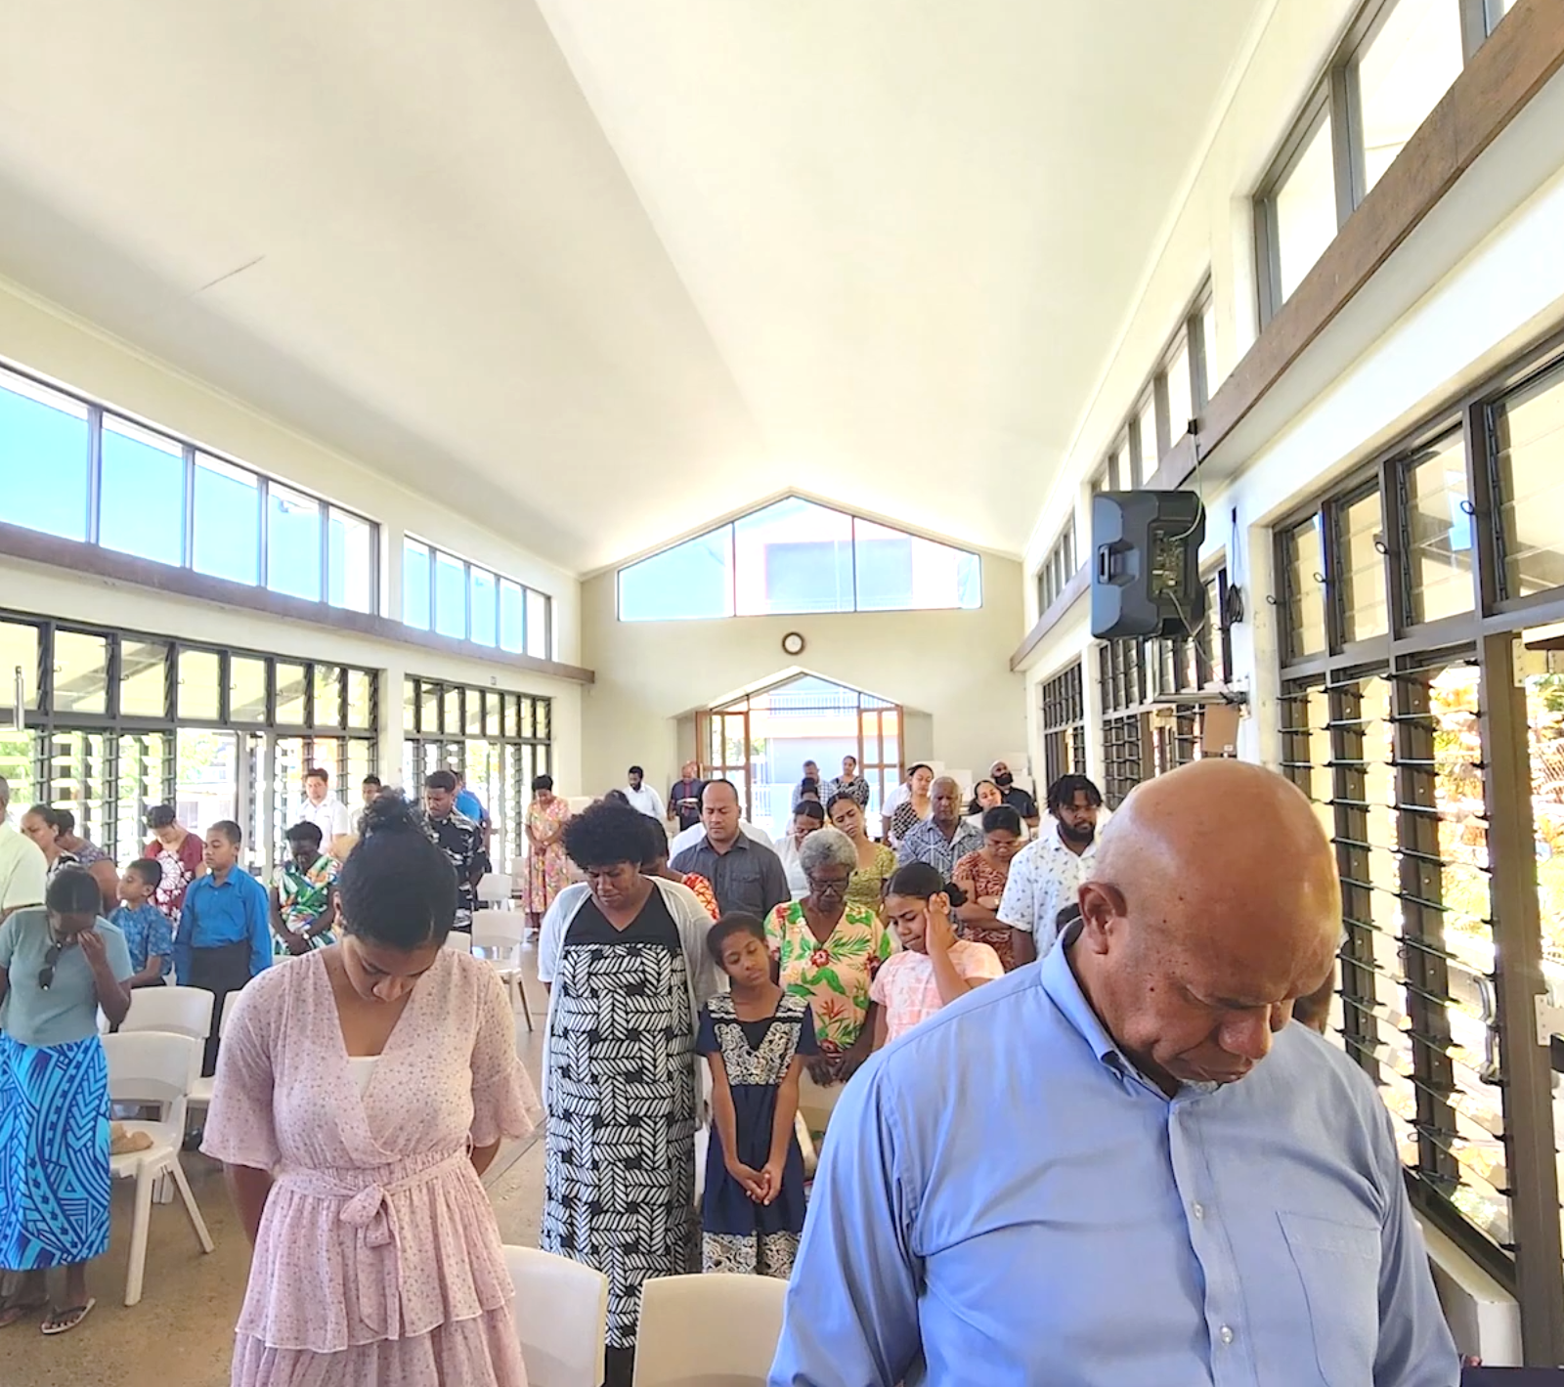
4
அந்தப் பணத்தை வைத்துதான் சுவாவின் கிராந்தாம் சாலையில் நிலம் வாங்கப்பட்டது. பின்னர் அங்கு கட்டிடம் கட்டப்பட்டு, தொழுகைக்கும் ஊழியத்திற்கும் உதவக்கூடிய அந்தச் சுவிசேஷ மையம் உருவானது.
இன்று அந்தச் சுவிசேஷ மையமானது, உற்சாகமான ஒரு விசுவாச சமூகமாகச் செயல்பட்டு வருகிறது. அங்கு, இன்றைய காலத்திற்கேற்ப பாடற்குழு உள்ளது, இசை மூலம் உற்சாகமாக ஊழியம் நடைபெறுகிறது. இம்பேக்ட் என்கிற ஊழியக்குழு உள்ளூர் பகுதியில் ஊழியம் செய்கிறது.
மாணவர்கள் விசுவாசத்தில் வளருவதற்கு அட்வென்டிஸ்ட் மாணவர் சங்கம் ஊழியம் செய்கிறது. ஆனால் அந்த நிகழ்ச்சிகளைவிட, மக்கள்தாம் அந்தச் சுவிசேஷ மையத்திற்கு அர்த்தம் சேர்க்கிறார்கள். அநேகர் அங்கு தங்கள் அழைப்பைக் கண்டுகொண்டுள்ளார்கள். சிலருக்கு அங்கு நல்ல நண்பர்கள் கிடைத்துள்ளார்கள். அந்த மையம் தங்கள் வாழ்க்கையை மாற்றியிருப்பதாக சாட்சி சொல்கிறார்கள்.

Slide 6

5
“என்னுடைய ஆவிக்குரிய வாழ்க்கையில் அந்தச் சுவிசேஷ மையத்தின் பங்கு பெரிது. தேவன் உண்மையுள்ளவர், நல்லவர்” என்று சாண்ட்ரா சொன்னார்.
அந்தச் சுவிசேஷ மையத்தில் மாணவர்களின் ஆவிக்குரிய பயணத்திற்கு தேவையான ஆதரவு கிடைக்கிறது. தலைமைத்தாங்கவும், சேவைசெய்யவும், நம்பிக்கையுடன் தங்கள் விசுவாசத்தை சாட்சி பகிரவும் கற்றுக்கொள்கிறார்கள். அதற்கு உதவுகிற வகையில் தேவையான பொறுப்புகளும் கடமைகளும் அவர்களுக்கு வழங்கப்படுகின்றன. அது அவர்களை சபை அங்கத்தினர்களாக மட்டுமல்ல, வருங்கால தலைவர்களாகவும் வடிவமைக்கிறது.
இந்தக் கட்டிடத்தை நாங்கள் வெறும் கல்லாலும் மரத்தாலும் உருவான ஒன்றாகமட்டும் பார்ப்பதில்லை. அது விசுவாசத்திற்கும், தாராளக் குணத்திற்கும், ஒற்றுமைக்கும் உயிருள்ள ஒரு சாட்சியாக இருக்கிறது. இந்த ஊழியத்தில் நாங்கள் தனியாக இல்லை என்பதை எங்களுக்கு நினைவூட்டுகிறது.

Slide 7
6
உலக சபைக்கு நன்றி சொல்ல விரும்புகிறேன். இளைஞர்கள் ஒரு நோக்கத்தையும் இணைப்பையும் கண்டுகொள்வதற்கு உங்களுடைய காணிக்கை உதவியிருக்கிறது. இது வெறும் சபையாக மட்டுமல்ல, ஒரு வீடாக உருவாவதற்கு உதவி செய்திருக்கிறீர்கள்.
தேவனுடைய அன்பு என்கிற பொற்கயிறு நாம் அனைவரையும் ஒன்றாகச் சேர்த்துக் கட்டவேண்டும், மேலும் நாம் செல்லும் இடங்களில் எல்லாம் நாம் சந்திக்கிறவர்களின் வாழ்க்கையில், அவரது வெளிச்சம் தொடர்ந்து ஒளிவீசவேண்டும்.
2009ம் வருடத்தின் மூன்றாம் காலாண்டின் காணிக்கையின் ஒரு பகுதி பசிஃபிக் டெர்சியரி இவாஞ்சலிஸ்டிக் மையத்திற்குப் பயன்பட்டது. இந்தக் காலாண்டின் பதின்மூன்றாம் காணிக்கையும் அந்தச் சுவிசேஷ மையத்திற்குப் பயன்படும்.

